Slide 1
ỦY BAN NHÂN DÂN QUẬN LONG BIÊN
TRƯỜNG MẦM NON BẮC CẦU
GIÁO ÁN
LĨNH VỰC TÌNH CẢM KỸ NĂNG XÃ HỘI
Đề tài: Kỹ năng khi đi biển
Lứa tuổi: Trẻ 5-6 tuổi
Lớp : MGL A1

Slide 2
Kỹ năng khi đi biển

Slide 3
Instructions for use
EDIT IN GOOGLE SLIDES
Click on the button under the presentation preview that says "Use as Google Slides Theme".
You will get a copy of this document on your Google Drive and will be able to edit, add or delete slides.
You have to be signed in to your Google account.
EDIT IN POWERPOINT®
Click on the button under the presentation preview that says "Download as PowerPoint template". You will get a .pptx file that you can edit in PowerPoint.
Remember to download and install the fonts used in this presentation (you’ll find the links to the font files needed in the Presentation design slide)
More info on how to use this template at www.slidescarnival.com/help-use-presentation-template
This template is free to use under Creative Commons Attribution license. You can keep the Credits slide or mention SlidesCarnival and other resources used in a slide footer.

Slide 4
1.
Tìm hiểu
Cùng bắt đầu nào

Slide 5
Câu hỏi
Nên tắm ở chỗ nào mới an toàn
Tắm ở những nơi có cứu hộ
Luôn mặc áo phao khi tắm biển
Kiểm tra độ sâu và các chướng ngại vật trước khi xuống nước
Luôn bơi theo người lớn và không bơi xa bờ hơn 15 phút

Slide 6
Câu hỏi
Không nên làm gì khi đi biển
Không nên tắm quá 2 tiếng
Không nên tắm vào lúc 11 giờ trưa-13 giờ chiều
Không nên tắm biển khi đang bị bệnh
Nếu có dấu hiệu gì thì lập tức lên bờ ngay
Không nên tắm ở các bãi biển có nhiều mỏm đá,....

Slide 7
Kế hoạch
Thi nhau kể tên các bãi biển đẹp ở trong nước Việt Nam

Slide 8
2.
Dấu hiệu nhận biết
Cùng bắt đầu nào

Slide 9
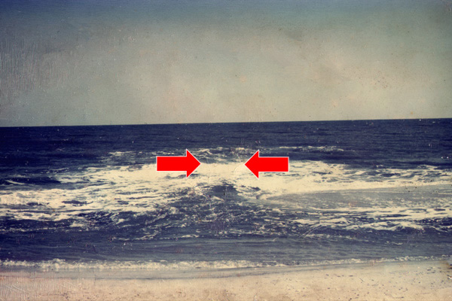
Các dấu hiệu để nhận biết
Nước có màu sậm hơn là nước chảy xa bờ
Mặt nước lặng hơn thì
Sóng biển nhỏ
Có các mảnh vỡ bọt
Trong biển

Slide 10
Xử lí tình huống khi có dòng chảy xa bờ
Nên tránh ra các dòng chảy xa bờ
Bơi gần các nhân viên cứu hộ
Nếu bị cuốn vào dòng chảy xa bờ thì hãy la lên và không được vùng vẫy
Nếu biết bơi thì hãy bơi song song
Nếu muốn cứu ai đó thì hãy ném các vật thể nổi để người đó bám vào bờ

Slide 11
Chuyên mục giải đáp

Slide 12
Bí quyết bí mật
Chúng ta nên bổ sung hoa quả trước khi đi bơi nhé

Slide 13
Hoa quả bổ sung vitamin giúp chúng ta bơi khỏe hơn

Slide 14
Góc chia sẻ
Đã có ai đã biết bơi chưa nào
Bơi ếch
Bơi sải
Bơi bướm

